Slide 1
5-Mavzu. Servis xizmati uchun talab va takliflar prognozi. Prognozni tiplari, turlari va uslublari.

Slide 2
Reja:
1. Prognozni tiplari.
2. Prognoz turlari.
3. Prognoz uslublari.
4. Servisdagi prognozlar asosida yechimlarni tanlash.

Slide 3
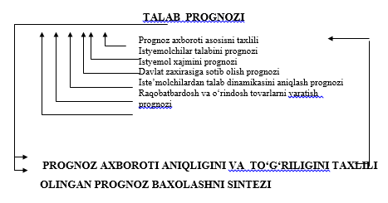
1. Prognozni tiplari
Prognozlash – oldindan kо‘ra bilish, mashina va jixozlarni kelajakdagi xolati bо‘yicha axborotga ega bо‘lishdir.
Bunda mashina yoki tovarga talab mablag‘ni ta’minlay oladimi, ya’ni ma’lum baxoga tovarni-mashinani butun xajmini mablag‘ bilan ta’minlay oladimi.
Talabni- istyemol qilish xajmi, import va zaxira xajmini о‘zgarishi balan baxolashadi (1- rasm)
1-rasm . Talab prognozini umumiy modeli

Slide 4
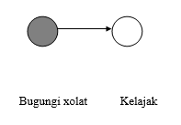
Korxonalarni kelajakdagi xolatini prognoz qilish uchun quyidagi prognoz tiplaridan foydalanadilar:
1) asosiy yaratuvchanlik kо‘rinishidagi prognozlar;
2) dastlabki prognoz, xozirgi xoldan kelajakkacha bо‘lgan xolat (2-rasm);
Qidirish prognozi ikki turli bо‘lishi mumkin:
⋅ traditsion yoki ekstrapolyativ;
⋅ novatorlik – alternativ.
Ekstrapolyativ pronozda takomillashish asta sekin, tо‘xtovsiz, prognoz о‘tganni oddiy kelajakka proyeksiyasi (ekstrapolyatsiyasi) kо‘rinishida bо‘lishi mumkin.
2-rasm. Qidirish prognozi sxemasi

Slide 5
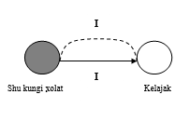
Ekstrapolyativ degani firma yoki korxonani kо‘rsatkichlarini baxolashda uni kelajakka loyixalanadi. Bunda о‘tgan vaqtdagi firmani kuchlari kelajakni nazorat qilishi mumkin deyiladi.
3) Normativ prognozlash. Bunda dastlab umumiy maqsad aniqlanadi va kelajak vaqtga strategik baxolanadi, sо‘ngra menedjerlar bu maqsadlardan kelib chiqib korxonani kelajagini baxolashadi (3-rasm). Bunda sifat kо‘rsatkichlari amalga olinadi.
3-rasm. Normativ prognoz sxemasi

Slide 6
2. Prognoz turlari
Prognoz – bu sо‘z, matematik formulalar, gafik va boshqa kо‘rinishda korxonani kelajakdagi xolatini prognozlash jarayonidir.
Prognoz turlarini bir necha kо‘rsatkichlar bо‘yicha kalassifikatsiyalash mumkin.
Birinchidan qisqa yoki uzoq muddatga pronozlash (bir oydan bir necha oygacha).
Qisqa muddatli prognozlar asosan yillik rejalashni bajarishda qо‘llaniladi. О‘rta va uzoq muddatli prognozlarni istiqbolli xisoblashadi.
Ikkinchidan prognozlar tipii bо‘yicha qidirish, normativ va ijodiy kо‘rishdagi pronozlarga bо‘linadi.
Uchinchidan, korxonani о‘zini kelajagiga ta’siri bо‘yicha passiv va aktiv pronozlarga bо‘linadi.
Tо‘tinchidan, pronozlar kelajakdagi rо‘y beruvchi xodisalardan kelib chiqib, variantli va invarianlilarga bо‘linadi.

Slide 7
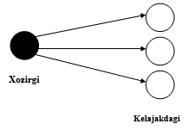
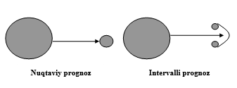
Beshinchidan, prolnozlar natijalarni namoyon etish usuliga qarab, nuqtali va intervalli turlarga bо‘linadi.
Masalan, nuqtali, 6 oydan keyin tikuv buyumlariga narx 10% ga oshadi.
4-rasm . Variantli prognoz sxemasi
5-rasm – Nuqtaviy va intervalli prognozlar sxemalari
Intervalli prognoz – bu ma’lum muddat ichida korxonani xolatini kо‘ra bilish. Masalan, 6 oydan keyin tikuv buyumlariga baxolar 10-15 % ga oshadi.

Slide 8
3. Prognozlash usullari
Prognozlash usullarini umuman tо‘rtta katta guruxga bо‘lish mumkin.
⋅ ekspert baxolash usuli;
⋅ ekstrapolyatsii usuli;
⋅ regression taxlil usuli;
⋅ iqtisodiy matematik modellash usuli.
Ekspert prognozlashda ratsional kо‘rsatkichlar asosida, ya’ni intuitiv bilimlar asosida kelajakni kо‘ra bilish. Asrsan bu sifat kо‘rsatkichlardir. Ekspert baxolash individual va kolletivli bо‘ladi. Unga ssenariylar, intervyu usuli, analitik dokladlar kiradi.
Kollektiv baxolashga: birinchidan: individiual ekspert baxolashni tayyorlash va ma’lumotlarni yig‘ish; ikkinchidan, yig‘ilgan va olingan ma’lumotlarni statistik ishlash kiradi.
Kollektiv ekspert baxllashga: «komissiya», «aqillar qamali» va Delfi usullari kiradi.
Komissiya usulida yumaloq stol usuli kiradi, bunda ekspertlarni fikrlari о‘zaro tenglashtiriladi.

Slide 9
«Aqillar qamali» usuliga g‘oyalarni generatsiya qilish va muammoni ijodiy yechish kiradi (Chus, Danchenko Osnovi texnicheskogo tvorchestva. K-D. 1989.).
Ssenariylar- tо‘g‘ri taxminlar asosida kelajak kartinasini yozishdir.
Ssenariylar kelajakda takomillashishni aniqlash uchun ishlab chiqiladi:
⇒ texnologiyalarni;
⇒ bozor segmentlarini;
⇒ mamlakatlarni yoki regionlarni va boshqalarni.
Regression taxlil asosan murakkab bо‘lgan obyektlar uchun qо‘llaniladi:
- investitsiya xajmi;
- foyda;
- sotish xajmi.
Tо‘rtinchi gurux- iqtisodiy-matematik modellash usuli.
Rejali kо‘rsatkich sxemasi quyida keltirilgan (rasm 6).

Slide 10
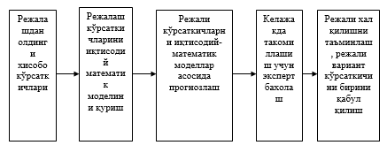
Prognozlar kо‘pincha ma’lum cheklashlar asosida bajariladi. Cheklash kattaligidan prognoz aniqligi kelib chiqadi.
5-rasm. Iqtisodiy metmatik usullar yordamida rejali kо‘rsatkich
jarayonini ishlab chiqish sxemasi

Slide 11
4. Servis xizmatida prognozlar asosida qabul qilingan natijalar
Jixozlarni va korxonalar xolatini personal axborotlar asosida diagnostikalash, bunda servis xizmatchisi о‘zi: о‘zini maqsadi va natijaga yetish strategiyasi; о‘zini qiziqishi va intilishlari asosida axborotni yig‘ish; axborotni pechatlangan kopiyalari va elektron yozuvlarini yig‘adi; yig‘ilgan axborotni muximligi va ta’sirchanligini va sifatini baxolash; axborotni jadval xolida keltiradi, natijalarni, xisobotlarni, kattaliklarni taxlil qiladi, sо‘ngra bajarishga qabul qiladi (kutish-qamal qilish, xujum qilish-chekinish).
Prognoz-rejani tuzish, va uni asosida ishlashni tashkil qilish.
Axborotlar shu kunda takomillashishda juda kerakli va qimmatli maxsulot bо‘lib qoldi. U juda kо‘p bо‘lib, u kо‘pgina material va ma’lumotlarda sochilib yotibdi.
Servis xizmatini tashkil qilishda axborotlarni ishlash, ular asosida kerakli takomillashish yо‘llarini ishlab chiqish katta rol о‘ynaydi.

